Slide 1
백엔드 개발자
박주영
데이터가 쌓여도 느려지지 않는 서버를 만듭니다.
백석대학교 컴퓨터공학부 · 2027.02 졸업 예정
휴대폰
메일
깃허브
포트폴리오
010-7441-3843
juwwkd89@gmail.com
github.com/FutureAria
juyoung-portfolio.duckdns.org

Slide 2
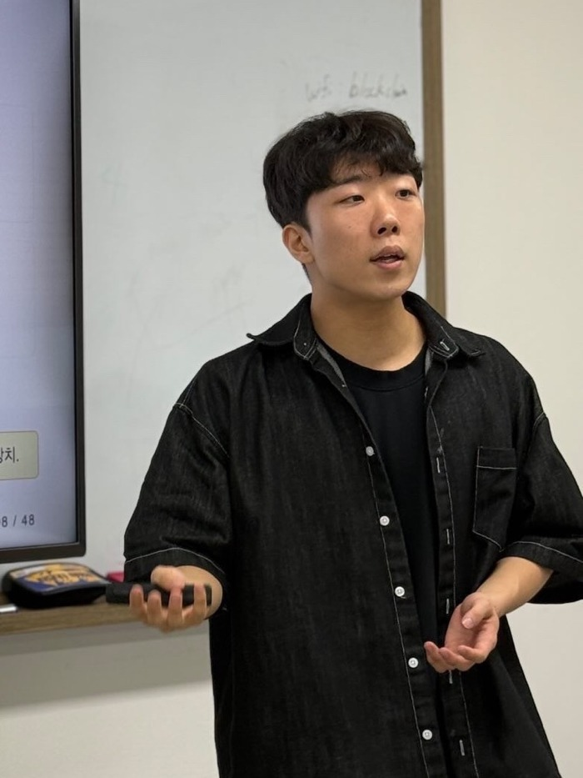
프로필
박주영을 소개합니다
폐쇄망 문서 자동화와 블록체인
티켓팅을 각각 배포까지 끝냈습니다.
데이터가 늘어도 느려지지 않도록
구조를 바꾸는 일을 좋아합니다.
측정한 수치와 통과한 테스트로
결과를 설명합니다.
학력 · 교육
2021.03 ~ 2027.02
백석대학교 컴퓨터공학부
졸업 예정 · 자료구조, 운영체제, 데이터베이스, 캡스톤디자인
2022.03 ~ 2023.09
육군 복무 · 만기전역
복학 후 전공 학습 방향 재설정
2025.12 ~ 2026.08
고용노동부 K-Digital Training 수료
블록체인·웹·인공지능 전문가 양성과정
연락처
휴대폰
010-7441-3843
주요 활동
메일
juwwkd89@gmail.com
2026.03 ~ 2026.05
BASE CHAIN 블록체인 티켓팅 · 시연 흐름 정리와 Oracle 배포
깃허브
github.com/FutureAria
2026.05
K-Digital AI 활용 특강 발표 · 1시간
포트폴리오
juyoung-portfolio.duckdns.org
2026.07
화장품 제조사 기업 연계 과제 · 6인 팀 개발 총괄
박주영 · 백엔드 개발자 포트폴리오
02

Slide 3
기술 스택
어디에 썼는지 보이는 기술
나열보다, 두 프로젝트에서 실제로 어디에 썼는지 기준으로 정리했습니다.
백엔드
Python · FastAPI · Java · Spring Boot · Node.js · Express
문서 자동화 · 캠퍼스 허브 · 음악 추천 · 티켓팅 API 서버 구현
프론트엔드
React · TypeScript · Vite
챗봇 화면과 티켓팅 예매 화면 구현
DB
SQLite · sqlite-vec · MariaDB(MySQL) · PostgreSQL · pgvector
관계형 데이터와 벡터 검색을 한 저장소에서 처리
AI 엔지니어링
로컬 GGUF LLM · bge-m3 · LlamaIndex · PaddleOCR
폐쇄망에서 외부 API 없이 검색·문서 생성 처리
AI 도구 활용
Claude Code 커스텀 스킬 19개 제작 · Perplexity·Claude·Codex 역할 분담
검증 절차를 직접 도구로 만들어 프로젝트에 적용
블록체인
Solidity · Hardhat · Ethers.js · MetaMask
NFT 입장권 컨트랙트와 지갑 연동
배포 · 운영
Oracle Cloud · Caddy · systemd
티켓팅은 HTTPS 서버, 문서 자동화는 사내 PC 설치본
협업 도구
GitHub · Postman · Slack · Figma · VS Code
브랜치 분리와 API 명세 공유로 팀 작업 진행
박주영 · 백엔드 개발자 포트폴리오
03

Slide 4
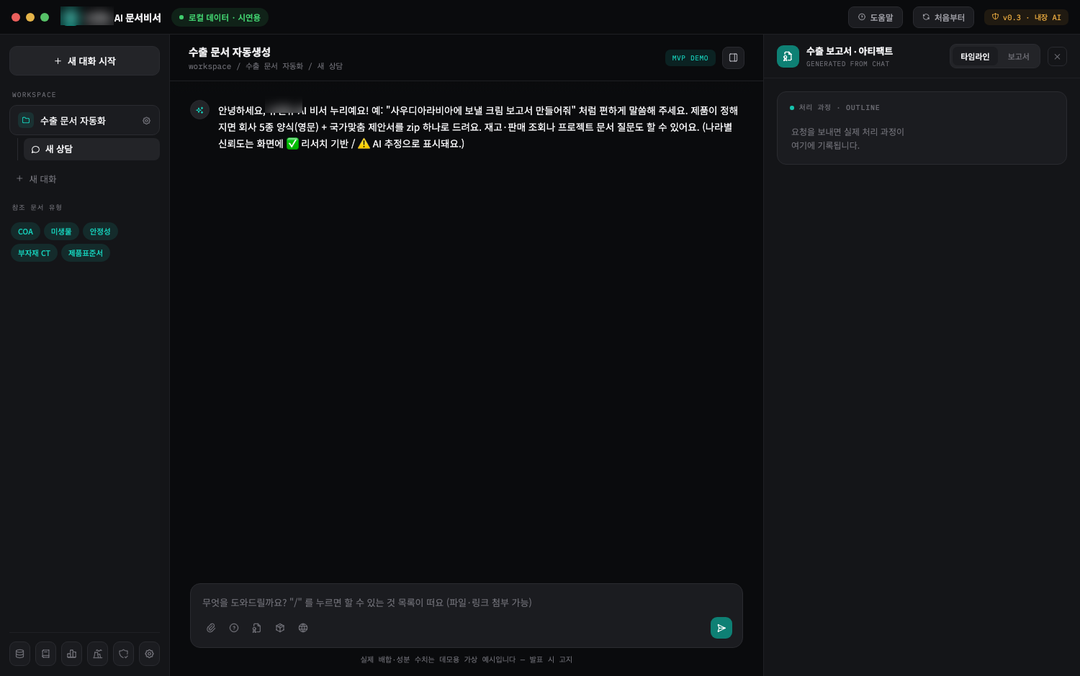
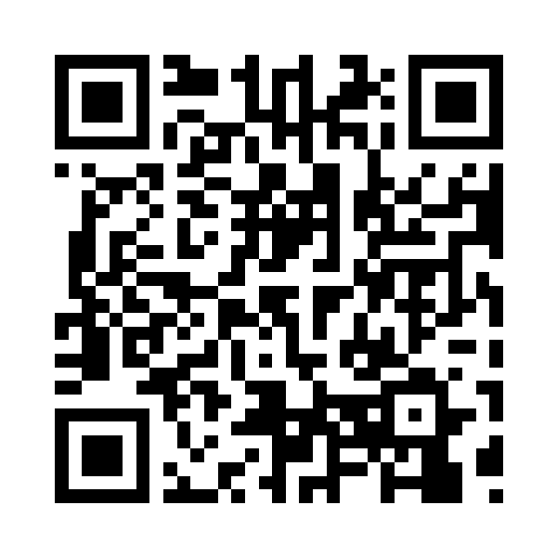
프로젝트 01
수출 문서 자동화 · 오프라인 RAG 챗봇
화장품 제조사 의뢰 — 인터넷이 끊긴 사내 PC에서 수출·GMP 서류를 자동 생성합니다.
왜 폐쇄망이어야 했나
제품 성분·측정값은 회사 기밀이라 외부 서버로 나갈 수 없습니다.
그래서 검색·문서 생성을 모두 사내 PC 안에서 끝내도록 만들었습니다.
무엇을 만들었나
회사가 준 수출·GMP 양식에 제품 데이터를 자동 기입해 Excel·PDF로 출력합니다.
채팅으로 문서를 찾고 생성합니다.
맡은 역할 · 6인 팀 개발 총괄
전체 일정 관리와 개발 총괄
문서 파싱 모듈 개발
정제·벡터화·검색·문서 생성 전 과정
실제 챗봇 화면 — 회사 식별 정보는 가림 처리
Python · FastAPI · React · pytest
SQLite · sqlite-vec · 로컬 GGUF LLM · bge-m3 · PaddleOCR
구현 기록 (코드는 회사 보안상 비공개)
juyoung-portfolio.duckdns.org/projects/9
박주영 · 백엔드 개발자 포트폴리오
04

Slide 5
프로젝트 01 · 문제 해결
문서가 쌓일수록 느려지던 승인 처리
문제
재인덱싱 소요 시간 (실측)
규정 문서 1건을 승인할 때마다 쌓인 전체 문서를 처음부터 다시 청크·임베딩해,
문서가 늘수록 승인 1건에 걸리는 시간이 계속 증가했습니다.
10건
2.9초
100건
5.4초
해결
인덱스 생성 함수가 전량 재생성 구조였습니다. 문서 단위 upsert와 단건 재인덱싱 함수를 신설해
승인된 문서 1건만 다시 처리하도록 교체했습니다.
142건
13.4초
개선 후
0.031초 · 문서 수와 무관
결과
승인 1건에 걸리는 시간이 문서 수와 무관해졌습니다.
누적 문서 142건(청크 800개) 기준으로 아래와 같이 측정했습니다.
검증
백엔드 테스트 212개 · 전체 통과
테스트 커버리지 57%
조건별 5회 중앙값으로 재측정
박주영 · 백엔드 개발자 포트폴리오
05

Slide 6
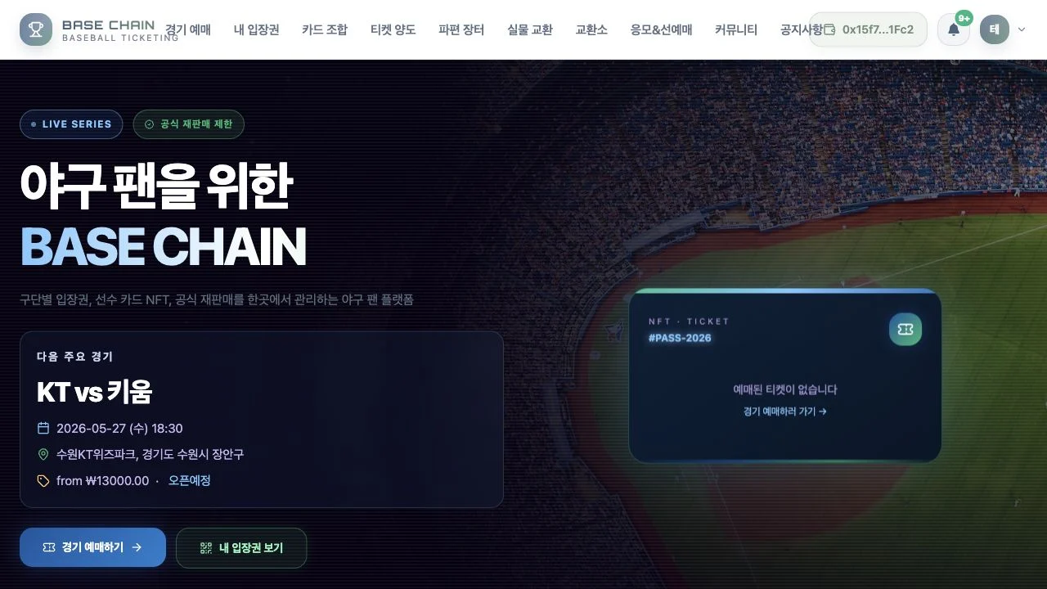
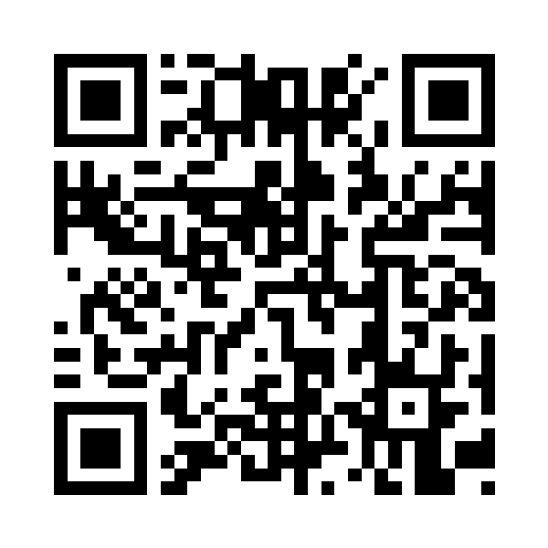
프로젝트 02
BASE CHAIN — 블록체인 야구 티켓팅
2026.03 ~ 2026.05 · 팀 프로젝트 · 코드 통합과 배포 담당
무엇을 만들었나
야구 경기 예매, NFT 입장권, QR 검표, 포인트·멤버십, 응모·교환을 연결한
티켓팅 플랫폼입니다.
실제 결제와 온체인 민팅은 잠가둔 시연 서비스입니다.
맡은 역할
프론트·모바일 화면과 백엔드 API 수정
MOCK 결제·QR 입장 흐름 연결
Oracle Cloud HTTPS 배포와 시연 오류 정리
운영 배포 화면
운영 주소
React · TypeScript · Vite · Node.js · Express
MariaDB(MySQL) · Solidity · Hardhat · Oracle Cloud · Caddy
juyoung-basechain.duckdns.org
GitHub 저장소
github.com/hsw0914-window/TicketBlockChain
박주영 · 백엔드 개발자 포트폴리오
06

Slide 7
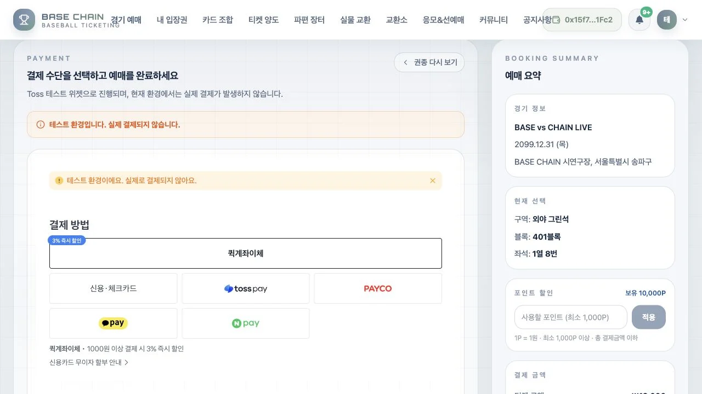
프로젝트 02 · 문제 해결
흩어진 버전을 하나의 시연 흐름으로
문제
팀원마다 다른 버전으로 코드가 나뉘어 있었고 기능 수정이 각자 쌓여,
무엇이 최신인지 알 수 없었습니다.
해결
최신 버전을 기준으로 코드를 합치고, 프론트 화면과 백엔드 API를
예매·결제·입장·장터·응모·교환 흐름에 맞춰 수정했습니다.
결과
Oracle 배포 환경에서 아래 흐름 전체를 끊김 없이 시연할 수 있게 됐습니다.
예매
›
좌석 선택
›
결제
›
입장권 QR
›
양도·장터
›
응모·교환
결제 화면 — 실제 결제 없이 테스트로만 동작
좌석 선택부터 입장권 QR까지 같은 흐름으로 이어집니다.
박주영 · 백엔드 개발자 포트폴리오
07

Slide 8
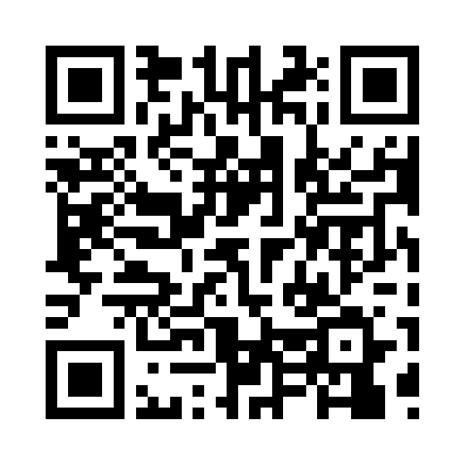
연구개발 · 2026.05 ~
나만의 AI 프로젝트 운영 방식
AI가 만든 결과를 검증 없이 믿지 않기 위해, 점검 절차를 직접 도구로 만들었습니다.
어떻게 운영하나
직접 만든 점검 도구 — 최근 순
코드보다 정의가 먼저 — 프로젝트 정의와 범위를 문서로 확정
기준 문서를 새 대화마다 먼저 읽게 해 맥락 유지
AI를 조사(Perplexity) · 화면(Claude) · 구현(Codex) 역할로 나눠 운영
답변은 직접 실행해 검증하고, 결과를 기록으로 남김
/deploy-health
2026.07
배포한 코드가 서버에 실제로 반영됐는지 대조
portfolio-art-director
2026.07
포트폴리오 사이트 콘텐츠 누락 검증과 화면 검수
/security-gate
2026.07
어디에 적용했나
시크릿 노출과 권한 경계 점검
K-Digital 교육과정에서 1시간 발표(슬라이드 48장)와 실습 가이드 배포
수출 문서 자동화·BASE CHAIN 등 실제 프로젝트에 적용
반복 점검을 커스텀 스킬 19개로 자동화
/build-verify
2026.07
빌드·린트·테스트를 실행하고 실패 로그를 그대로 보고
발표 자료와 전체 기록
현재도 필요할 때마다 새로 만들어 쓰고 있습니다.
juyoung-portfolio.duckdns.org/projects/8
박주영 · 백엔드 개발자 포트폴리오
08

Slide 9
기타 이력
수상 · 수료 · 자격
2025.11
해킹 페스티벌 동상
백석대학교 컴퓨터공학부 주최 · 백업·복제 경로 악용 데이터 유출 시나리오 분석
2026.07
제9회 캡스톤디자인 대학생 경진대회 대상
한국융합학회 주관 · 3인 팀으로 기획, 개발, 테스트, 발표 전 과정 수행
2026.07
AI Fundamentals 수료
Google 인증 · Coursera 제공 온라인 과정 이수
2026.07
국민행복 서비스 발굴·창업경진대회 입선
한국사회보장정보원 주관 · 사회보장정보와 공공·민간 빅데이터 활용 서비스 발굴 · 4인 팀
보유 자격
운전면허 2종 보통
박주영 · 백엔드 개발자 포트폴리오
09

Slide 10
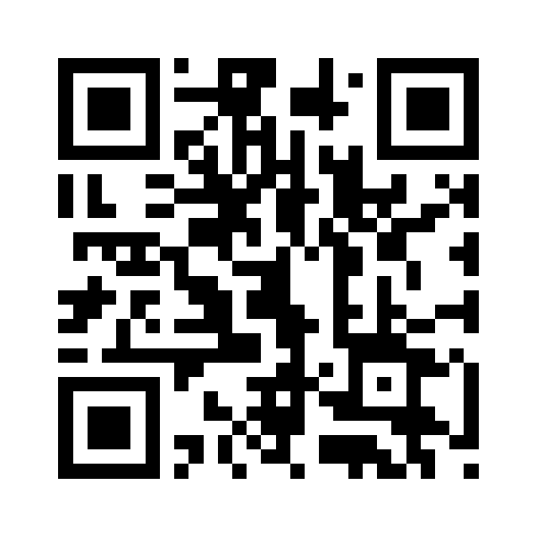
감사합니다
두 프로젝트의 구현 과정과 코드는 포트폴리오 사이트에 정리해 두었습니다.
포트폴리오 사이트
juyoung-portfolio.duckdns.org
휴대폰
메일
깃허브
010-7441-3843
juwwkd89@gmail.com
github.com/FutureAria

